Slide 1
Komunitní centrum Petrklíč, z.s.
Projekt
Archa Pomoci

Slide 2
ARCHA POMOCI
Podpora a pomoc osobám se zdravotním postižením a seniorů při řešení sociálně-zdravotních problémů a náročných situací.
Podpora života v prostředí vlastního domova.
Podpora soběstačnosti, umožnění aktivního prožívání života, seberealizace a upevnění či získání nových sociálních kontaktů.

Slide 3
ARCHA POMOCI
Činnost
Poradenství - sociální poradenství, on-line poradna
Dobrovolnictví – návštěvy v domácnostech klientů, zapojení do jednorázových aktivit
Aktivity – procházky, výlety, pobyty
Vzdělávání – odborné semináře

Slide 4
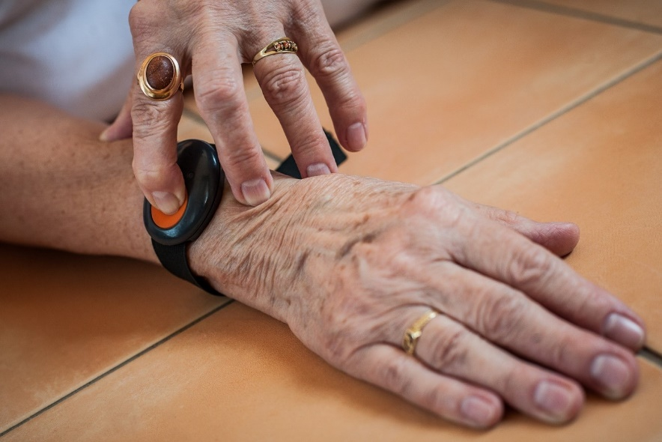
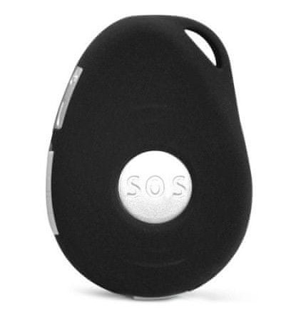
Tísňové tlačítko

Slide 5
Tísňové tlačítko www.andelstrazny.cz www.zivot90.cz www.chytrapece.cz

Slide 6
Příspěvek na péči
Posuzované oblasti pro přiznání příspěvku na péči
Schopnost zvládat základní životní potřeby:
Mobilita
Orientace
Komunikace
Stravování
Oblékání a obouvání
Tělesná hygiena
Výkon fyziologické funkce
Péče o zdraví
Osobní aktivity
Péče o domácnost

Slide 7
Příspěvek na péči
Výše příspěvku na péči u osob pod 18 let
I. stupeň závislosti = 3.300,- Kč/měsíc
II. stupeň závislosti = 6.600,- Kč/měsíc
III. stupeň závislosti = 13.900,- Kč/měsíc
IV. stupeň závislosti = 19.200,- Kč/měsíc
Výše příspěvku na péči u osob nad 18 let
I. stupeň závislosti = 880,- Kč/měsíc
II. stupeň závislosti = 4.400,- Kč/měsíc
III. stupeň závislosti = 12.800 Kč/měsíc
IV. stupeň závislosti = 19.200,- Kč/měsíc

Slide 8
Nouzový plán péče

Slide 9
Kontakty:
Komunitní centrum Petrklíč, z.s.
Projekt Archa pomoci
U Vršovického nádraží 30/30
101 00 Praha 10 – Vršovice
Web: www.archapomoci.cz
E-mail: archapomoci@petrklice.cz
Tel.: 737 385 530
Facebook: www.facebook.com/archapomoci.cz

